Slide 1
METODOLOGÍA Y TÉCNICAS DE INVESTIGACIÓN EN CIENCIAS SOCIALES
Titular: Agustín Salvia
TEÓRICO 5: PROYECTO, PROCESO Y DISEÑO de INVESTIGACIÓN CIENTÍFICA. CONCEPTOS E INDICADORES: LA OPERACIONALIZACIÓN.
Yamila Gómez

Slide 2
METODOLOGÍA DE LA INVESTIGACIÓN
Conjunto de procedimientos puestos en juego en un proceso de trabajo orientado a la producción de conocimiento.

Slide 3
METODOLOGÍA DE LA INVESTIGACIÓN
Conjunto de procedimientos puestos en juego en un proceso de trabajo orientado a la producción de conocimiento.
Diseño de investigación
(procedimientos de captación y análisis de datos)
Proyecto de investigación
(formulación de ideas y presupuestos)
Proceso de investigación
(manera concreta de la formulación y resolución de problemas)

Slide 4
PROYECTO DE INVESTIGACIÓN
Dispositivo para obtener “crédito” (financiamiento o reconocimiento).
Exposición formal y ordenada de los pasos que se van a llevar a cabo para lograr el resultado de conocimiento buscado.
Planteamiento de problema + marco conceptual + estado del arte + hipótesis + diseño de investigación + resultados esperados + costos + tiempos.

Slide 5
DISEÑO DE INVESTIGACIÓN
1º especificar lo más claramente posible lo que se quiere averiguar, 2º determinar la mejor manera de hacerlo. (Babbie)
Estrategias metodológicas:
diseños centrados en muestras o censos (estadística)
diseño de observaciones en profundidad (cualitativo)
diseño experimental (control de factores).
Técnicas: permiten la captación de la información, su tratamiento y análisis de los datos.

Slide 6
PROCESO DE INVESTIGACIÓN
1. FASE CONCEPTUAL: elección del problema, delimitación y planteo de preguntas, revisión de la literatura, selección del marco teórico y planteo de hipótesis.
2. FASE DE DISEÑO: estrategia (cuanti o cualitativa), técnicas de relevamiento para el abordaje del problema.
3. FASE EMPÍRICA: obtención o recogida de datos, trabajo de campo.
4. FASE ANALÍTICA: procedimientos para contrastar hipótesis y llegar a conclusiones.

Slide 7
PROCESO DE INVESTIGACIÓN
La investigación real no se ajusta a lo presentado formalmente en el proyecto.
Lo ideado inicialmente enfrenta un proceso de transformación y resignificación.
Proceso cognitivo socialmente situado y condicionado.
Es un proceso de conceptualización donde teoría y experiencia van juntos, en tensión, en conflicto, modificándose uno a partir del otro.

Slide 8
PROCESO DE INVESTIGACIÓN
Se empieza por la teoría y se culmina en la presentación de la evidencia; sin embargo, el proceso de investigación está lleno de avances y retrocesos, de caminos sin salida, de exploración de nuevas vías y del cierre de otras. La investigación raras veces avanza linealmente; los obstáculos que hay que vencer no siempre se traducen en adelantos sino que la mayoría de las veces implican rodeos que, en el mejor de los casos, exigen un mayor grado de problematización teórico y metodológico. Es por ello que si deseáramos representarlo gráficamente deberíamos recurrir a una espiral.
(Cortés y Rubalcaba)

Slide 9
COMPONENTES COGNITIVOS DE PROCESO DE INVESTIGACIÓN
LA TEORIA DOTA DE SENTIDO A HECHOS
LOS HECHOS OBLIGAN A ELABORAR TEORÍAS

Slide 10
La idea o problema de investigación se presenta inicialmente de modo vago o genérico. Luego se va precisando y configurando. Esto sucede por medio de una revisión de antecedentes sobre el tema que colabora para que se estructure la idea originaria insertándola en una perspectiva teórica y metodológica.
Planteo de un Tema/Problema
Delimitar tiempo y espacio
?
Identificación / Ajuste de las Preguntas e Hipótesis de Investigación

Slide 11
Para Bunge, las tareas del investigador son:
tomar conocimiento de problema que otros pueden haber pasado por alto
insertarlos en un cuerpo de conocimiento
intentar resolverlos con el máximo rigor para enriquecer nuestro conocimiento.
El investigador es un problematizador.
El progreso del conocimiento consiste en plantear, aclarar y resolver nuevos problemas, pero no problemas de cualquier clase.

Slide 12
Plantear un problema de investigación científico es poner en duda las características y condiciones a partir de las cuales se describe o explica un fenómeno, sea con el objetivo de confirmar o refutar tal conocimiento.
Fundado en teorías, conocimientos y experiencias previas que se tiene del objeto.
Se posiciona frente a un saber científico conocido y adquiere sentido en un determinado contexto histórico y socio-cultural.
Implica interrogar desde o hacia un campo de hechos aceptados, y hacia o desde un campo de teorías aceptadas.
Implica exponer / mostrar las condiciones / supuestos a partir de las cuales se formula tal interrogante

Slide 13
EL PROBLEMA DE LA INVESTIGACIÓN
La elección de grupos de problemas o líneas de investigación está determinada por varios factores tales como
el interés intrínseco del problema según lo determina el estadio del conocimiento en cada momento
la tendencia profesional de los investigadores
la posibilidad de aplicaciones
las facilidades instrumentales
las facilidades de financiación
Proyecto
Diseño
Proceso

Slide 14
SELECCIÓN DE PROBLEMAS
Consejos:
Criticar soluciones conocidas, buscar puntos débiles en ellas.
Aplicar soluciones conocidas a situaciones nuevas y examinar si siguen valiendo para éstas: si valen, se habrá ampliado el dominio de esas soluciones; si no valen, se habrá tal vez descubierto todo un nuevo sistema de problemas.
Generalizar viejos problemas: probar con nueva variables y/o nuevos dominios para las mismas.
Buscar relaciones con problemas pertenecientes a otros campos.

Slide 15
FORMULACIÓN DE PROBLEMAS
El planteamiento defectuoso de una cuestión –esto es, la formulación de una pregunta mal formulada- puede impedir la investigación concreta, o incluso toda investigación.

Slide 16
FORMULACIÓN DE PROBLEMAS
En todo problema aparecen tres clases de ideas:
los supuestos (el fondo), afirmaciones implicadas.
el generador del problema, la función proposicional.
su solución (si existe).
Toda pregunta tiene un determinado cuerpo de supuestos. No se los debe eliminar sino tenerlos bajo control, someterlos a examen crítico.
No todo problema es un problema científico.

Slide 17
Reglas de formulación de problemas (Bunge):
El generador de un problema bien formulado contiene tantas variables como incógnitas (¿Qué tópico predomina en la portada de los diarios?).
El generador de un problema bien formulado lleva prefijados tantos signos de interrogación cuantas son las variables. (¿Qué tópico predomina en la portada de los diarios? / ¿Qué otros tópicos están presentes? / ¿Hay diferencias entre Clarín y La Nación?).
Todo problema elemental bien formulado contiene alguna fórmula en la cual x es la variable individual (caso: qué tópico/ qué diferencias) que se presenta en el generador y P es la variable predicativa (estar presente, tener diferencias).
Todo problema bien formulado no elemental es una combinación de problemas elementales bien formulados. (¿Qué similitudes y diferencias tienen Clarín y La Nación respecto de los tópicos presentes y predominantes en sus portadas?)
Un problema está bien formulado si está bien concebido, y un problema está bien concebido sí y sólo si ninguno de sus presupuestos es una fórmula manifiestamente falsa o indefinida en el contexto –conjunto de teorías y conocimientos relevantes para el problema- (La existencia de tópicos en las portadas y de dos diarios distintos).

Slide 18
Condiciones para un problema científico (Bunge):
Debe estar bien formulado
Debe estar bien concebido: trasfondo y supuestos certeros y conocidos.
Tiene que estar delimitado (no progresivo)
Debe accederse a un cuerpo de conocimiento científico (datos, teorías, técnicas)
Tener capacidad de reconocimiento de la solución
Establecer anticipadamente tipo de solución y comprobación

Slide 19
PROBLEMA DE INVESTIGACIÓN
Estrategia de la Investigación
Decisión sobre el tipo de investigación
Propósitos
Temporalidad
Decisión sobre fuentes de información y selección de casos
Secundarias / Primarias
Muestreo
Técnica de registro de la información
Encuesta / Análisis de contenido / Observación y registro sistemático / Pruebas estandarizadas
Entrevista / Grupo focal / Observación participante

Slide 20
DIFERENTES ESTRATEGIAS DE INVESTIGACIÓN
Investigación cualitativa: aspectos particulares y comunes que existen entre un número pequeño de casos.
Investigación cuantitativa: correspondencia entre dos o más variables aplicables a un gran número de casos.
Investigación comparativa: con datos agregados, diversidad existente entre un número controlado de casos.
Investigación experimental: control y manipulación de las variables con el fin de maximizar la validez interna (causalidad).

Slide 21
DISEÑOS DE INVESTIGACIÓN SEGÚN PROPÓSITOS
?
Exploratorio. Permite precisar el problema y ajustar el dominio empírico de investigación.
Descriptivo. Da cuenta de qué son o cómo son los hechos, situaciones o procesos objeto de estudio.
Explicativo. Se pretende dar cuenta del por qué o cómo es que suceden determinados hechos, situaciones o procesos.

Slide 22

DISEÑOS DE INVESTIGACIÓN SEGÚN TEMPORALIDAD
?
Estudios transversales. Corte temporal de un momento.
Estudios longitudinales. Se realizan observaciones durante un período extenso. Pueden ser:
de tendencias
de cohortes
de paneles

Slide 23
PROCESO DE INVESTIGACIÓN
?
Planteo de un Tema/Problema
Hipótesis de investigación
Respuesta tentativa a la pregunta de investigación
Las hipótesis se inscriben en un corpus teórico más amplio
Proposición que expresa una relación entre atributos o características de las unidades de análisis

Slide 24
Problema e hipótesis de investigación
¿Qué cambios ocurren en la agenda temática de los medios gráficos durante un contexto electoral?
En contexto electoral la agenda temática de los medios gráficos da mayor visibilidad a las noticias políticas, mientras que las noticias de economía y policiales oscilan de acuerdo al alineamiento político-editorial de cada periódico.
El contexto electoral modifica la agenda temática de los medios gráficos.

Slide 25
VARIABLES
Propiedades o atributos observables de la población o unidad de análisis objeto de estudio.
¿Qué variables pueden observarse en un titular de portada de diario?

Slide 26
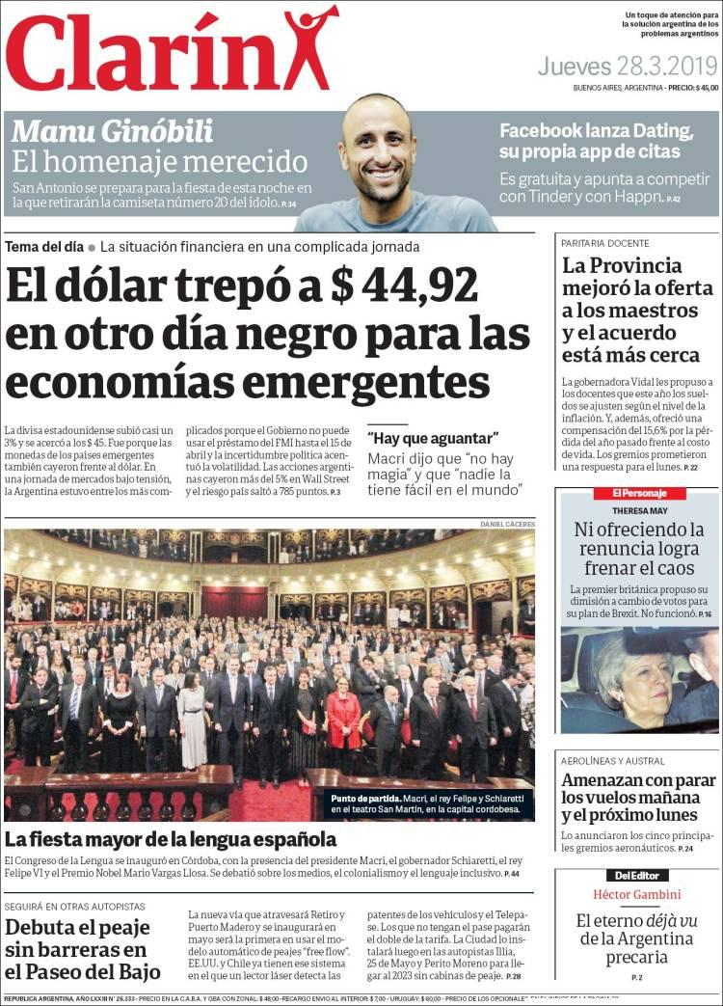
¿Qué variables pueden observarse en un titular de portada de diario?

Slide 27
¿Qué variables pueden observarse en un titular de portada de diario?
Ubicación
Tamaño/espacio
Tamaño de la tipografía
Resaltado de la tipografía
Tiene volanta
Tiene anticipo
Tiene imagen
En ventana
Etc.

Slide 28
VARIABLES
Según su función (independientes, dependientes, intervinientes)
Según su nivel de medición (nominales, ordinales, de intervalo, de razón)
Según su nivel de abstracción (generales, empíricas)

Slide 29
OPERACIONALIZACIÓN
En el proceso de investigación la interconexión de los análisis teórico y estadístico se puede dar en distintos momentos
as preguntas que orientan el análisis estadístico pueden surgir desde inquietudes conceptuales
El análisis estadístico puede generar preguntas teóricas.
Sea cual fuere el origen o el predominio de la relación,
será necesario establecer el modo lógico a través del cual
se la pueda capturar.

Slide 30
OPERACIONALIZACIÓN
Vincular los conceptos teóricos con lo real a través de conceptos observables.
Transformar estos conceptos observables en indicadores -> batería de indicadores
Indicador: elemento que surge de la realidad y que está vinculado a un concepto observable. Sus propiedades son que existe en el mundo empírico y que es susceptible de registrarse.

Slide 31
INDICADORES
Son producto de la mirada conceptual sobre la realidad.
Existen en el mundo empírico.
Son susceptibles de ser registrados.
Dato: registro empírico de un indicador.

Slide 32
DE LOS CONCEPTOS A LOS INDICADORES
OPERACIONALIZACIÓN
Proposición teórica
(conceptos)
agenda del público
agenda temática
influencia en redes sociales
clase social
Dimensiones
Indicadores

Slide 33
Proceso de operacionalización
C3
C4
Marco teórico
Conceptos
Relaciones entre conceptos
Hipótesis
C1
C2
Dimensión 1
Dimensión 2
Dimensiones de conceptos complejos
Subd 1
Subd 2
Subd 1
Subd 2
Subdimensiones
V1
V2
V3
V4
Variables
Indicadores
I1
I2
I3
I4
Posibilidad de generar índices que expresen el concepto

Slide 34
OPERACIONALIZACIÓN
Agenda prensa gráfica
Tematización
Jerarquización
Acontecimientos
Tapa
Ubicación noticia
Tamaño noticia
Imagen
Secciones

Slide 35
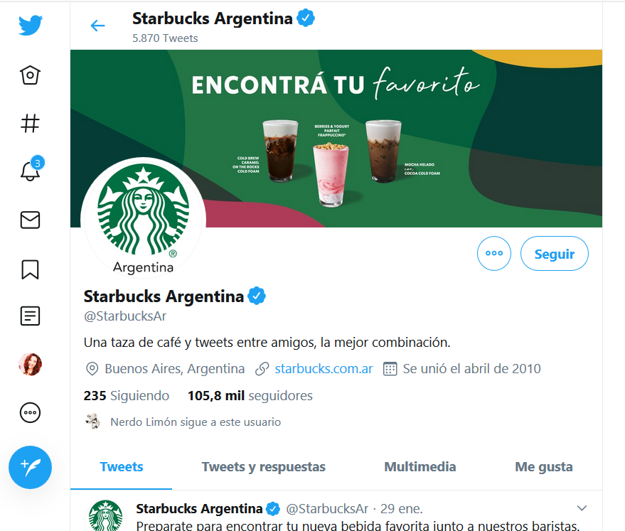
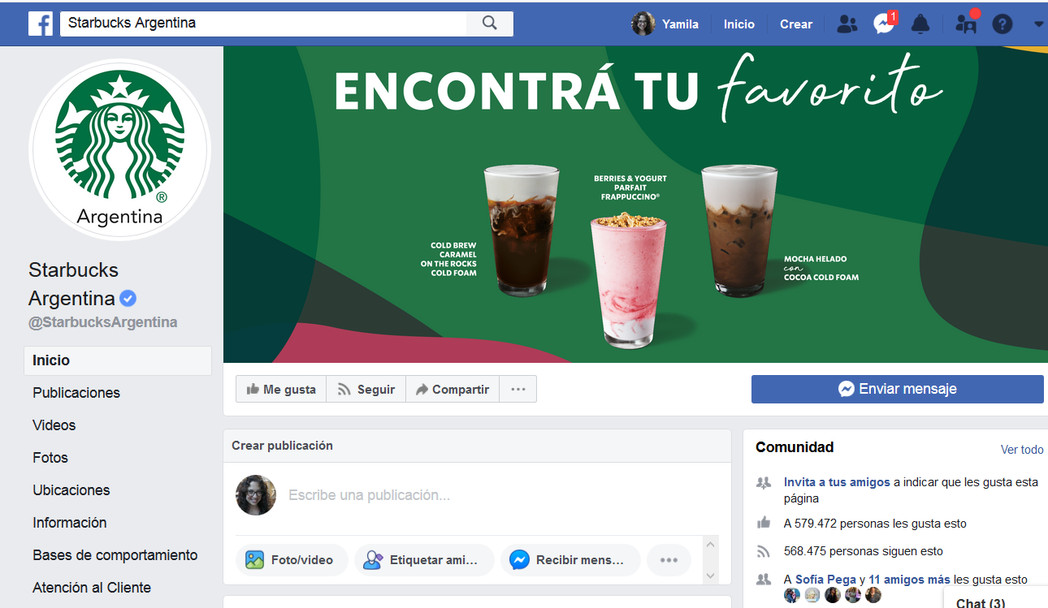
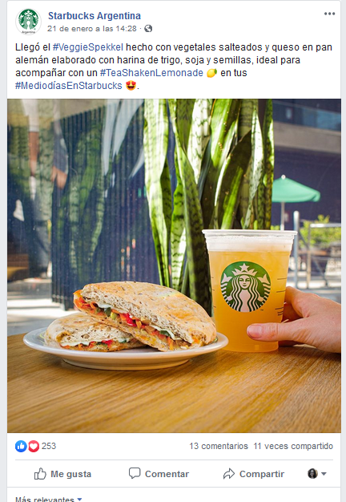
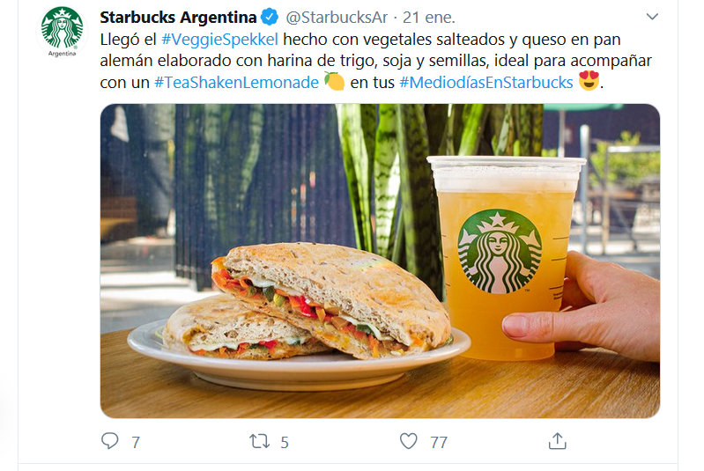
Relación del usuario de redes sociales con una marca.
Variables observables → según red social

Slide 36
OPERACIONALIZACIÓN
Engagement: índice de respuestas de los usuarios a los estímulos de una marca en medios sociales.

Slide 37
OPERACIONALIZACIÓN
Engagement: índice de respuestas de los usuarios a los estímulos de una marca en medios sociales.
Likes + Comentarios + Compartir x 100 =
Cantidad de seguidores
Likes + Comentarios + Compartir + Mensajes Directos x 100 =
Cantidad de seguidores
Likes + Comentarios + Compartir x 100 =
Cantidad de reproducciones/visualizaciones

Slide 38
Relación del usuario de redes sociales con una marca.
Unidades de análisis →

Slide 39
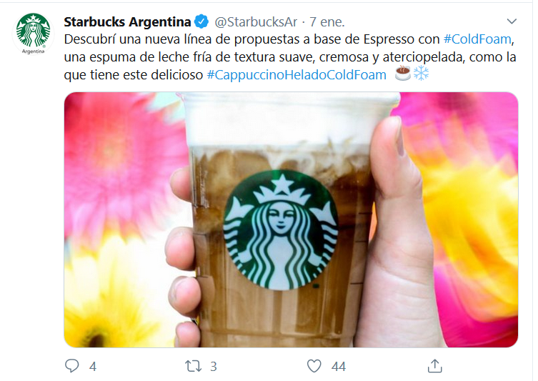
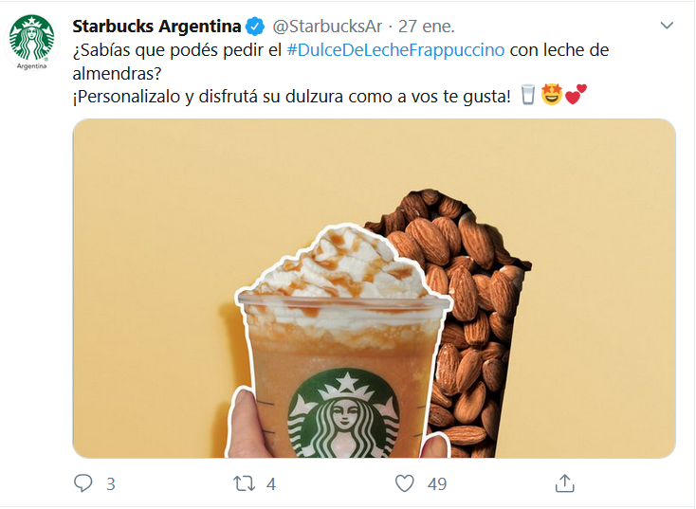
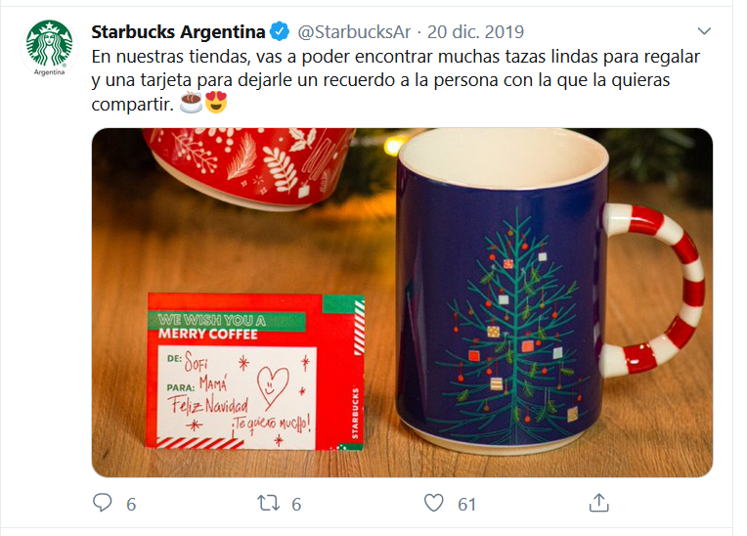
Relación del usuario de redes sociales con una marca.
Unidades de análisis → posteos de Starbucks en Twitter

